Slide 1
TypeScript 소개 및 환경설정

Slide 2
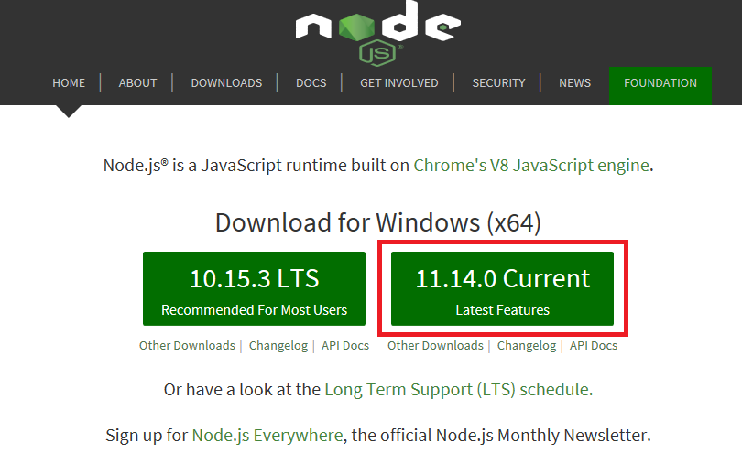
https://nodejs.org/en/
Typescript를 하기위한
node.js를 먼저 설치한다

Slide 3
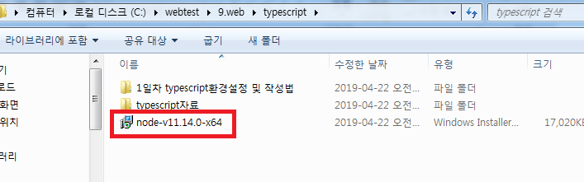
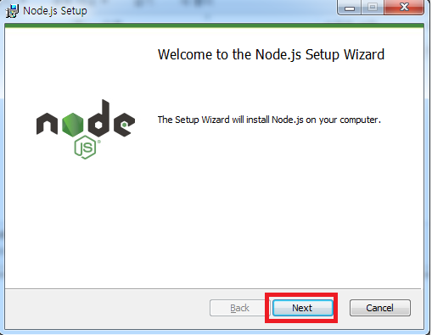
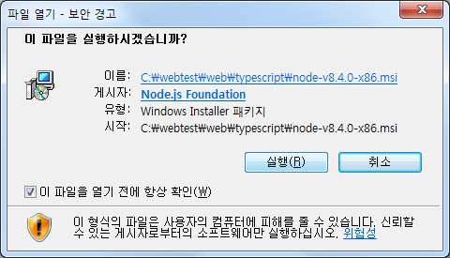
node.js 설치(1)

Slide 4
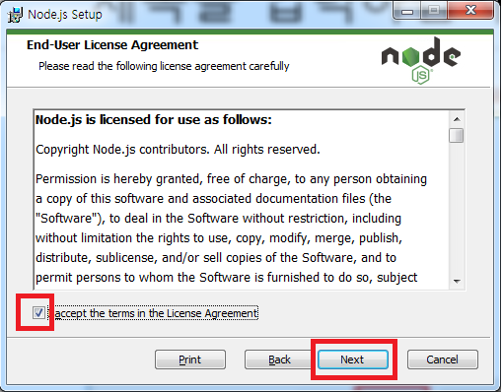
node.js 설치(2) - 동의

Slide 5
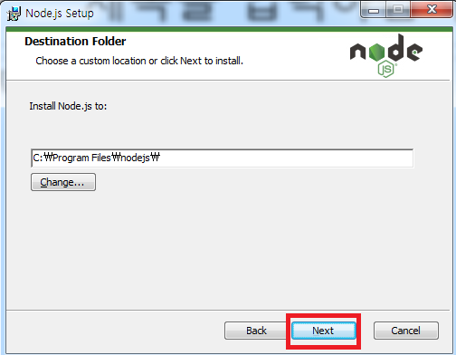
node.js 설치(3)-설치경로 지정

Slide 6
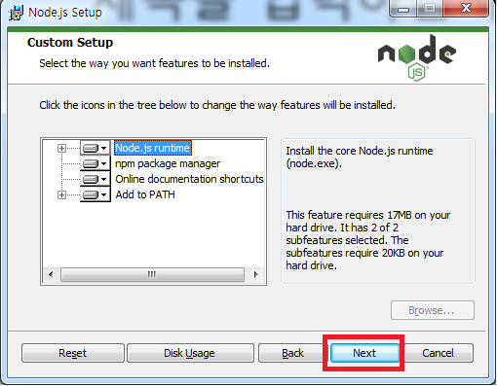
node.js 설치(4)-npm도 같이 설치

Slide 7
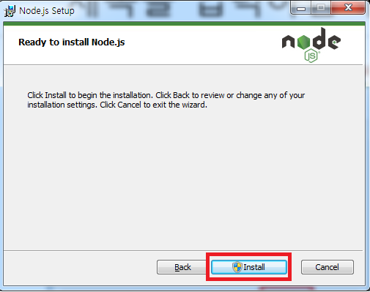
node.js 설치(5)-설치시작

Slide 8
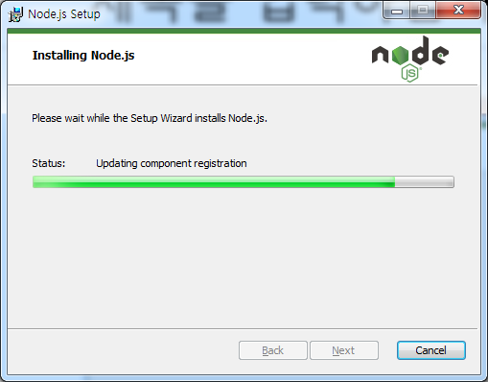
node.js 설치(6)-설치진행

Slide 9
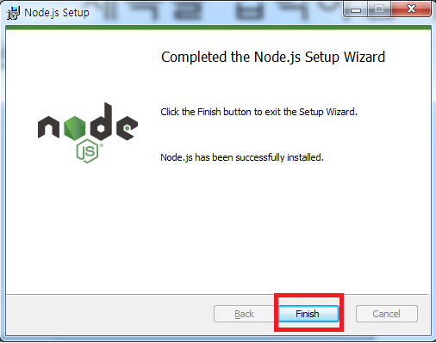
node.js 설치(7)-설치진행

Slide 10
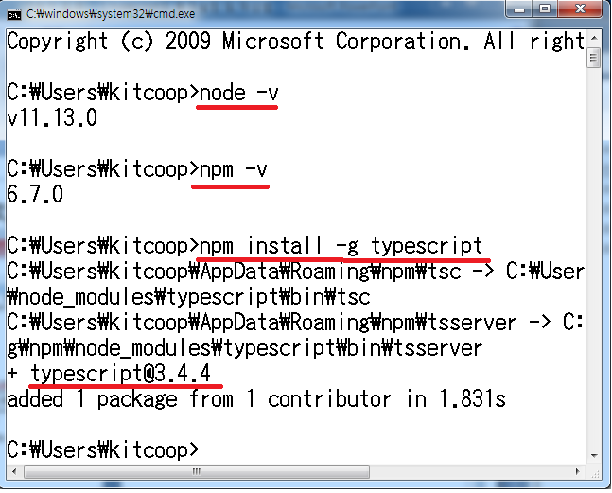
node.js 설치 버전 확인및 typescript 설치 npm install –g typescript

Slide 11
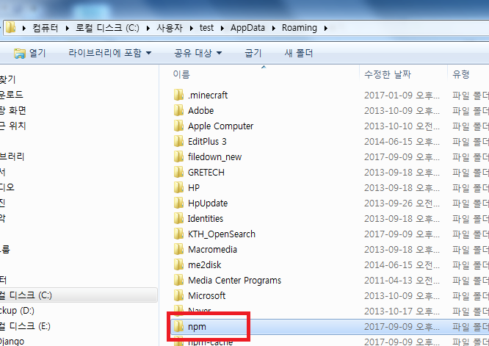
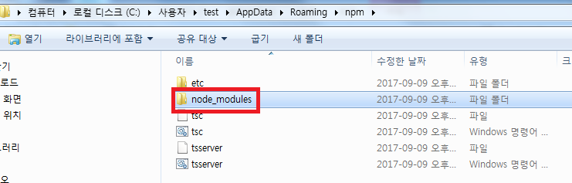
Typescript의 설치 경로 확인(npm\node_modules)

Slide 12
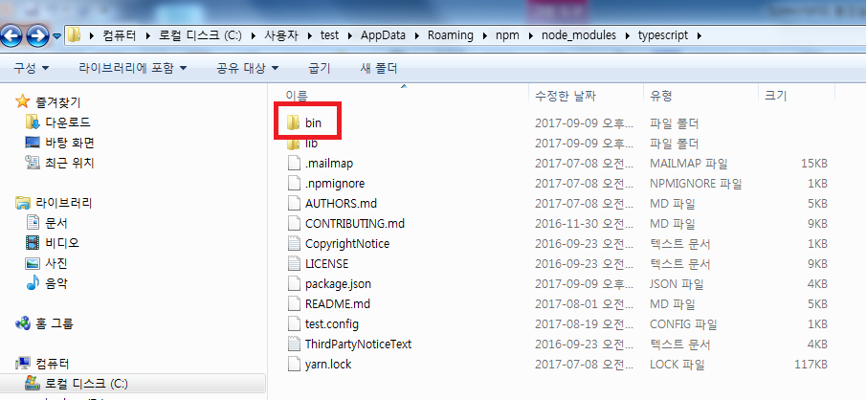
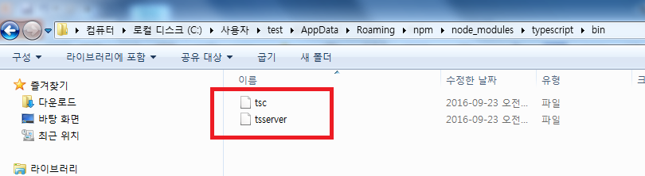
Typescript의 실행파일 확인

Slide 13
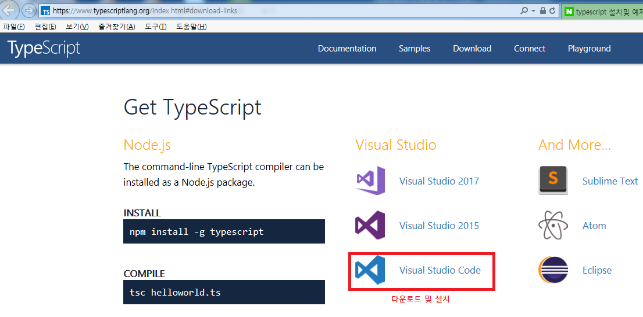
Visual Studio Code 다운로드 https://www.typescriptlang.org/index.html#download-links

Slide 14
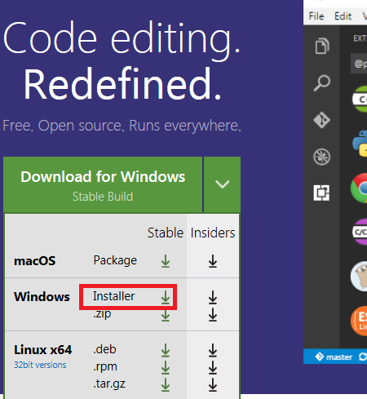
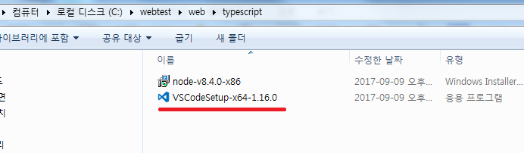
Visual Studio code 프로그램 다운로드

Slide 15
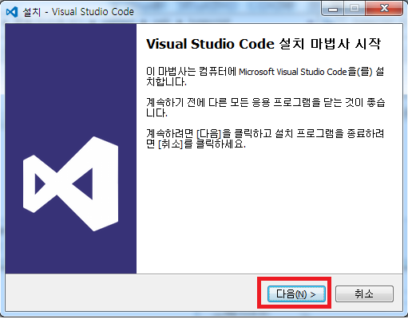
Visual Studio Code 설치(1)

Slide 16
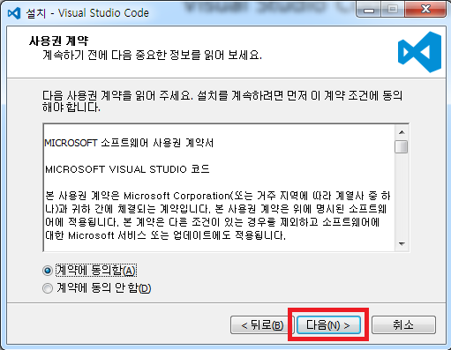
Visual Studio Code 설치(2)-동의

Slide 17
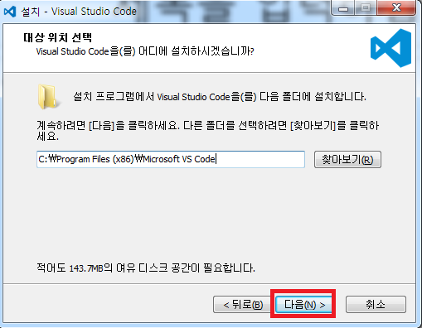
Visual Studio Code 설치(3)-설치 경로 지정

Slide 18
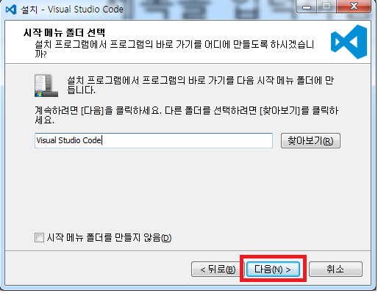
Visual Studio Code 설치(4)-시작 메뉴 폴더 선택

Slide 19
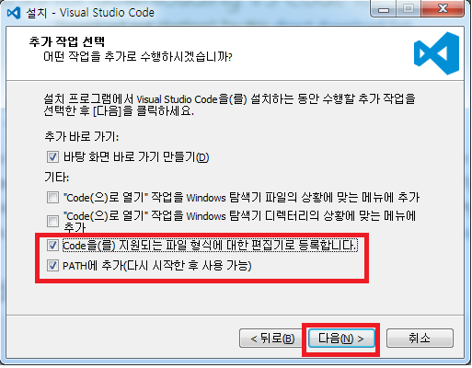
Visual Studio Code 설치(5)-추가 작업 선택

Slide 20
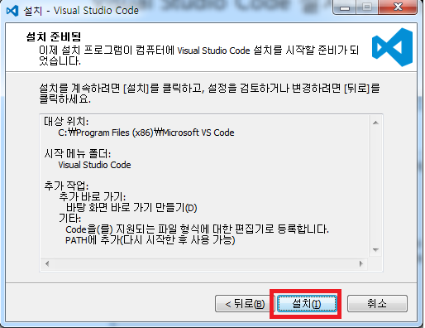
Visual Studio Code 설치(6)-설치시작

Slide 21
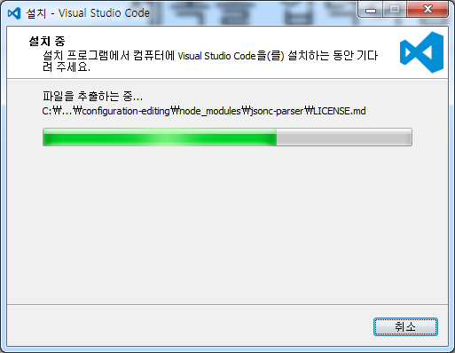
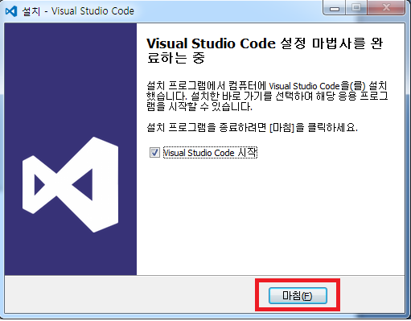
Visual Studio Code 설치(7)-설치 마무리

Slide 22
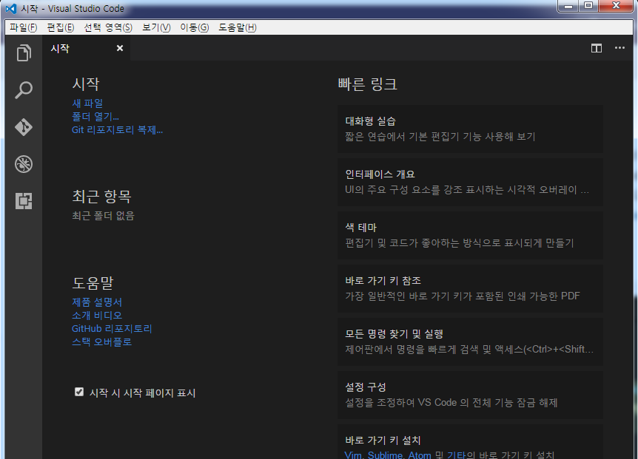
Visual Studio Code 실행화면=>다시 재부팅(콘솔창 때문) 명령어를 사용하지 못하기때문에

Slide 23
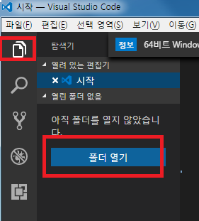
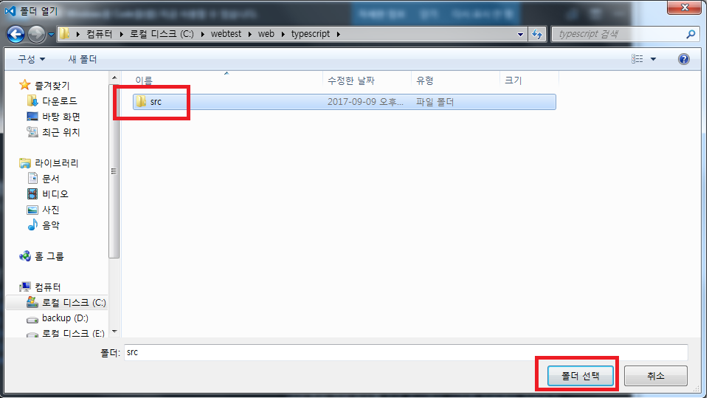
저장위치 지정(typescript\src)

Slide 24
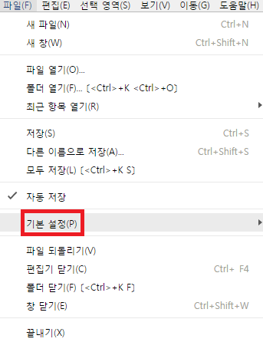
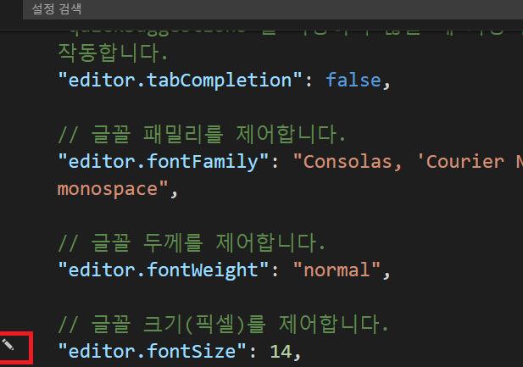
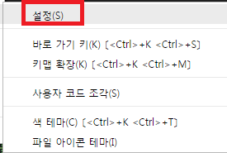
간단한 기본 설정(기본설정->설정)

Slide 25
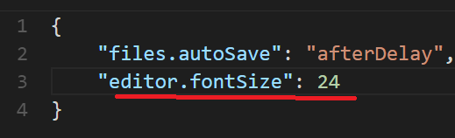
설정을 복사해서 편집
클릭->편집(복사) 가능하다.(오른쪽에 복사해서 편집을 하면 된다.)

Slide 26
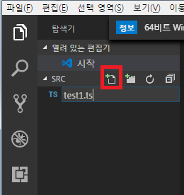
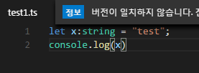
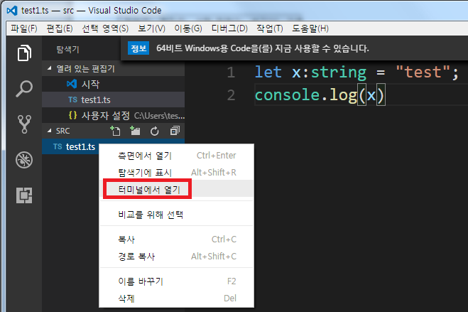
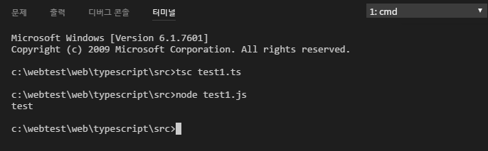
예제 작성 및 실행방법(test1.ts)
컴파일 형식) tsc 예제파일명.ts
실행 형식) node 예제파일명.js
=>명령프롬프트에서 열기로 변경됨

Slide 27
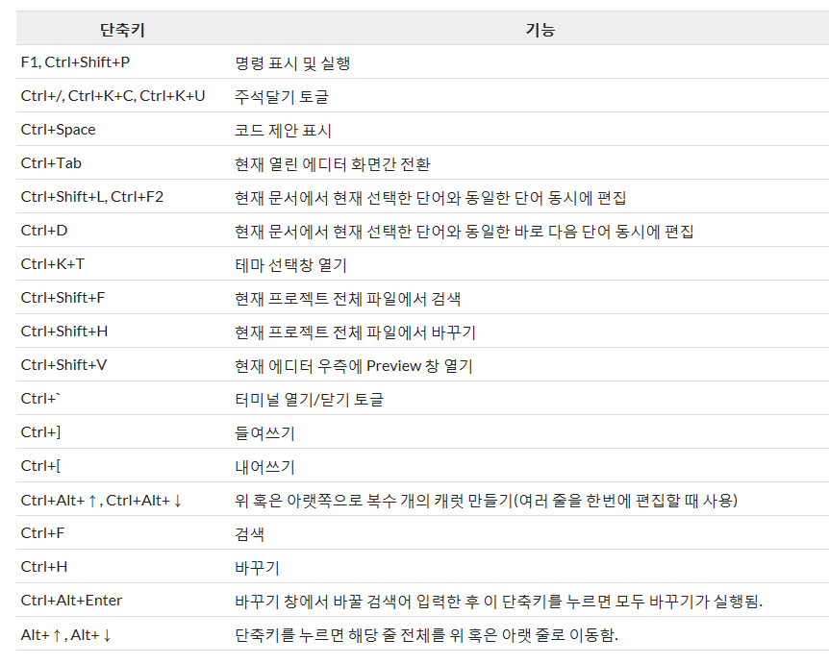
단축키

